Slide 1
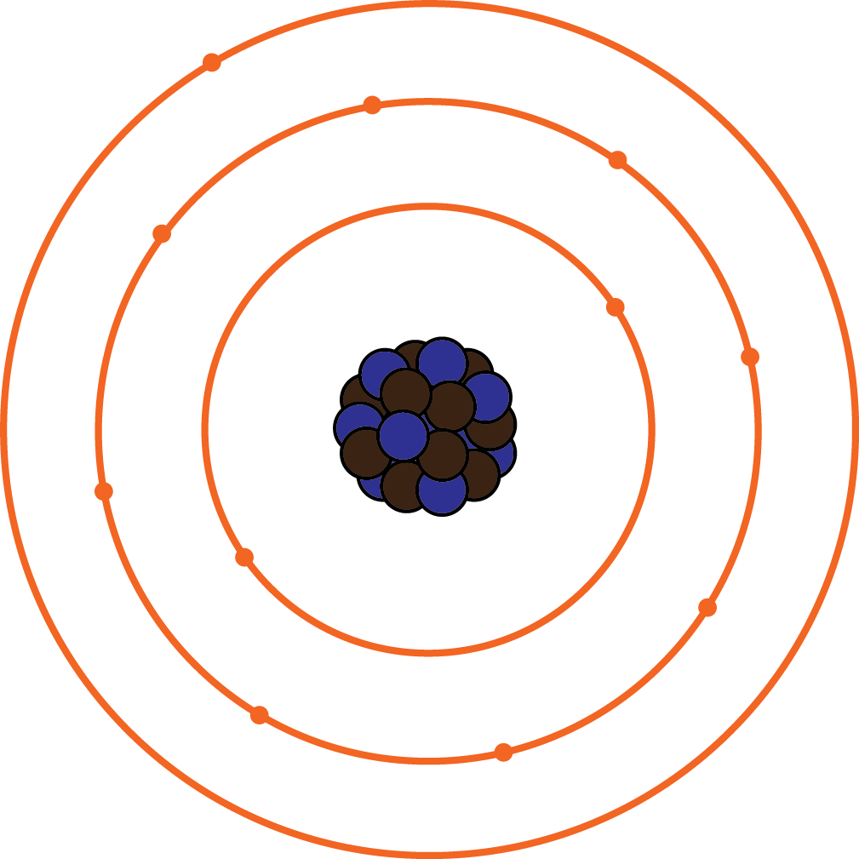
ELETTRICITA’ E MAGNETISMO
-1
-1
-1
Elettrificazione per induzione
-1
-1

Slide 2
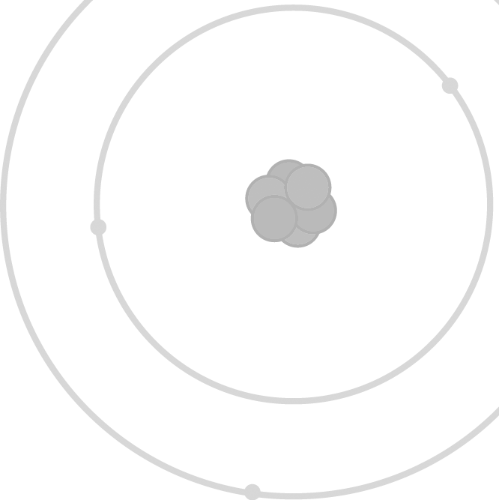
UNO SGUARDO AL MONDO MICROSCOPICO
Abbiamo visto che, quando un atomo acquisisce un elettrone si carica negativamente e quando lo perde (eccesso di protoni) si carica positivamente.
-1
11 protoni 12 electroni, Totale carica: -1
Caricato Negativamente
11 protoni 10 electroni, Totale carica: +1
Caricato Positivamente
+1

Slide 3
Quando più atomi di un corpo aquisiscono elettroni il corpo si carica negativamente.
-1
-1
-1
Totale carica: - 4
-1

Slide 4
Quando più atomi di un corpo perdono elettroni il corpo si carica positivamente.
+1
+1
+1
Totala carica: + 4
+1

Slide 5
CARICA PER CONDUZIONE
Quando un corpo carico entra in contatto con un secondo corpo neutro esso si carica della stessa carica del corpo con cui entra in contatto: si è “caricato per conduzione”.
Caricato negativamente
neutro
Caricato negativamente per conduzione
Caricato negativamente
Ma come succede?

Slide 6
CARICA PER CONDUZIONE
Α. Se il corpo è caricato negativamente (eccesso di elettroni), a causa della repulsione tra gli elettroni in eccesso, alcuni di loro migrano verso l'oggetto vicino (che era originariamente neutro)

Slide 7
CARICA PER CONDUZIONE
Β. Se il corpo è caricato positivamente (eccesso di protoni) I protoni attireranno gli electroni del corpo neutro. Poichè i protoni non sono in grado di muoversi, alcuni elettroni si staccano dai propri atomi e migrano per bilanciare la carica degli elettroni del primo corpo.
Gli atomi bilanciati diventano neutri, mentre quelli neutri che perdono l’elettrone si caricano positivamente.
+
+
+
+
+
+
+
+
+
+
+
+
+
+
+

Slide 8
CARICA PER CONDUZIONE
Durante la carica per conduzione, la distribuzione della carica sui corpi varia a secondo che essi siano isolanti o conduttori.
Noi approfondiremo questa distinzione nella prossima attività.

